Slide 1
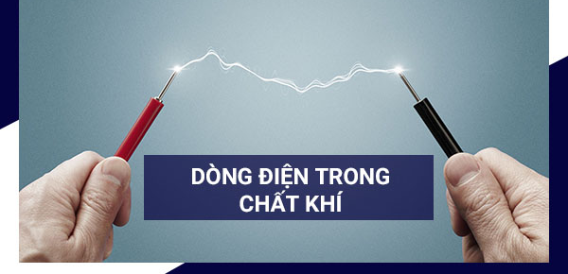

Slide 2
 | DÒNG ĐIỆN TRONG KIM LOẠI | DÒNG ĐIỆN TRONG CHẤT ĐIỆN PHÂN | DÒNG ĐIỆN TRONG CHẤT KHÍ | DÒNG ĐIỆN TRONG BÁN DẪN
HẠT TẢI ĐIỆN
BẢN CHẤT DÒNG ĐIỆN

Slide 3

Chất khí là môi trường dẫn điện hay cách điện?
I. Chất khí là môi trường cách điện
Chất khí không dẫn điện vì các phân tử khí đều ở trạng thái trung hoà điện, do đó trong chất khí không có các hạt tải điện.

Slide 4
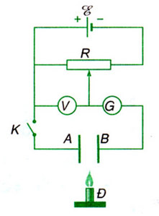

Slide 5
2. Sự ion hoá chất khí và tác nhân ion hoá
Ngọn lửa ga, tia tử ngoại của đèn thuỷ ngân trong thí nghiệm trên được gọi là tác nhân ion hoá. Tác nhân ion hoá đã ion hoá các phân tử khí thành các ion dương, ion âm và các electron tự do.
Khi mất tác nhân ion hóa, các ion dương, ion âm, và electron trao đổi điện tích với nhau hoặc với điện cực để trở thành các phân tử khí trung hoà, nên chất khí trở thành không dẫn điện.

Slide 6
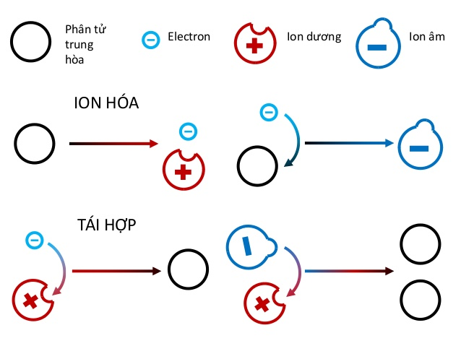

Slide 7
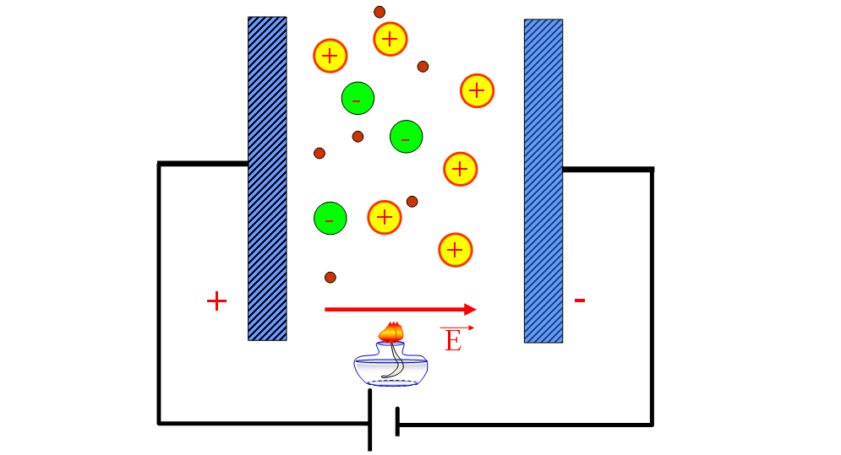

Slide 8
Bản chất dòng điện trong chất khí
Dòng điện trong chất khí là dòng chuyển dời có hướng của các ion dương theo chiều điện trường và các ion âm, các electron ngược chiều điện trường.
Các hạt tải điện này do chất khí bị ion hóa sinh ra.

Slide 9
IV. Quá trình dẫn điện tự lực trong chất khí và điều kiện để tạo ra quá trình dẫn điện tự lực
Quá trình dẫn điện của chất khí có thể tự duy trì, không cần ta chủ động tạo ra hạt tải điện, gọi là quá trình dẫn điện (phóng điện) tự lực.
Có bốn cách chính để dòng điện có thể tạo ra hạt tải điện mới trong chất khí:
1. Dòng điện qua chất khí làm nhiệt độ khí tăng rất cao, khiến phân tử khí bị ion hoá.
2. Điện trường trong chất khí rất lớn, khiến phân tử khí bị ion hoá ngay khi nhiệt độ thấp.
3. Catôt bị dòng điện nung nóng đỏ, làm cho nó có khả năng phát ra electron. Hiện tượng này gọi là hiện tượng phát xạ nhiệt electron.
4. Catôt không nóng đỏ nhưng bị các ion dương có năng lượng lớn đập vào làm bật electron khỏi catôt trở thành hạt tải điện.

Slide 10
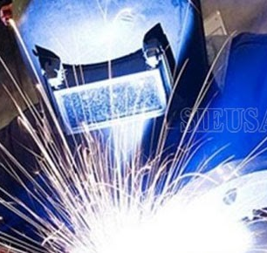
V. Tia lửa điện và điều kiện tạo ra tia lửa điện
Tia lửa điện là quá trình phóng điện tự lực trong chất khí đặt giữa hai điện cực khi điện trường đủ mạnh để biến phân tử khí trung hoà thành ion dương và electron tự do.

Slide 11
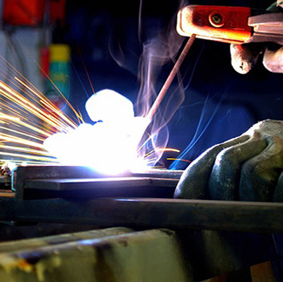
V. Tia lửa điện và điều kiện tạo ra tia lửa điện
Dùng để đốt hỗn hợp xăng không khí trong động cơ xăng.
Giải thích hiện tượng sét trong tự nhiên.

Slide 12
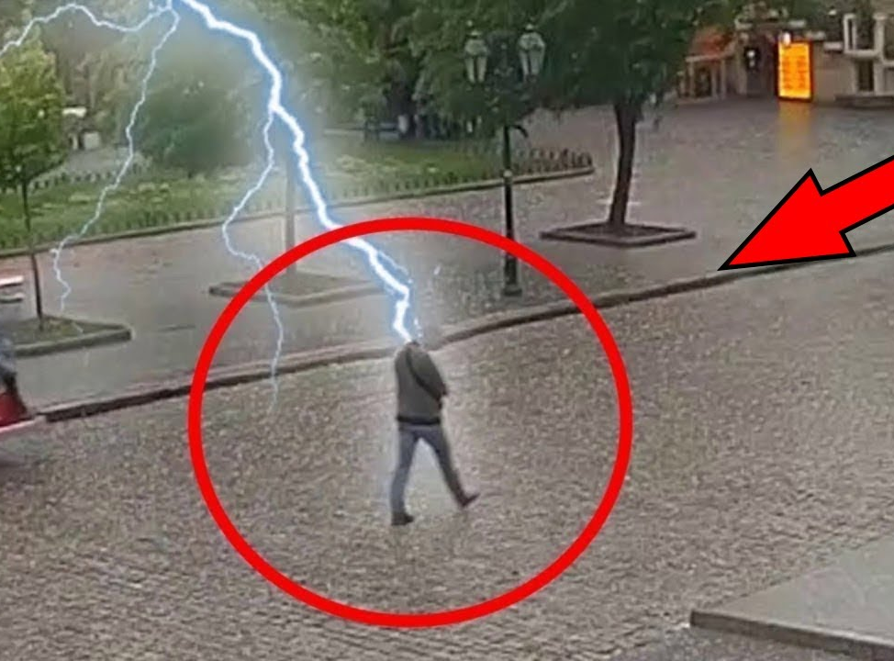
Vì sao nhiều người bị sét đánh nhưng không chết?
Notes:
Tia sét trực tiếp đánh trúng người rất hiếm
Khi nghe về việc một người bị sét đánh, hầu hết mọi người sẽ nghĩ tia sét đó đánh thẳng xuống đầu và đi dọc cơ thể người đó. Nhưng thực tế không phải vậy. Tia sét đánh trực tiếp trúng người chỉ chiếm một phần rất nhỏ trong các trường hợp sét đánh, theo bà Cooper.
"Một trường hợp sét đánh là tia sét đánh xuống mặt đất rồi lan ra mọi hướng. Nếu ở quá gần điểm mà tia sét đánh trúng, bạn có nguy cơ cao bị điện giật và tử vong", bà Cooper nói.
Một trường hợp khác được biết đến với tên gọi "sét cạnh". Cụ thể, tia sét trong trường hợp này đánh trúng một vật thể cao hơn và ở gần nạn nhân như cây cối, cột điện, tòa nhà... Khi đó, một phần của dòng điện từ tia sét bị bắn sang các cạnh hoặc các mặt của vật thể và trúng vào nạn nhân.
Đây là 2 trường hợp gián tiếp thường xảy ra trong các vụ sét đánh và ít gây tử vong hơn so với trường hợp bị sét đánh trực tiếp trúng người, bà Cooper cho hay.
Bị sét đánh không giống thò tay vào ổ điện
Cũng theo bà Cooper, tia sét không giống như các loại dòng điện khác. Nói cách khác, việc bị sét đánh khác với bị điện giật khi thò tay vào ổ điện.
"Hãy tưởng tượng cơ thể bạn giống như một cái xô. Khi sét đánh trúng cơ thể giống như cầm một vòi nước mạnh phun vào xô. Kết quả là chỉ còn một lượng nhỏ nước đọng lại trong xô, phần lớn nước bắn tung tóe bên ngoài", bà Cooper nói.
Lượng nhiệt sản sinh khi tia sét đi qua cơ thể có thể gây bỏng nhưng vì thời gian sét đánh rất nhanh, chỉ vài micro giây, vì vậy nó không gây bỏng nghiêm trọng.
Hô hấp nhân tạo (CPR) là cứu tinh
Mối nguy lớn nhất với người bị sét đánh là trái tim của họ, theo Jensenius.
"Trong nhiều trường hợp, khi tia sét đi qua cơ thể, tim nạn nhân sẽ ngừng đập. Vì vậy, một phần chìa khóa của việc sống sót là thực hiện hô hấp nhân tạo với nạn nhân bị sét đánh", chuyên gia của NWS nói.
Jensenius dẫn chứng về trường hợp của Josiah Wiedman, một người bị sét đánh nhưng được cứu sống nhờ người qua đường hô hấp nhân tạo.
Một số cách cơ bản để sống sót
Theo LiveScience, cách tốt nhất để sống sót là hạn chế tối đa nguy cơ bị sét đánh. Cơ quan quản lý khẩn cấp liên bang Mỹ khuyến cáo mọi người tuân theo nguyên tắc 30/30. Cụ thể: "Sau khi nhìn thấy tia chớp trên trời, hãy đếm đến 30. Nếu nghe thấy tiếng sấm trước khi đếm đến 30, hãy vào nhà ngay lập tức vì sấm sét đang kéo tới gần chỗ bạn. Bạn chỉ nên đi ra ngoài sau khoảng 30 phút kể từ tiếng sấm cuối cùng.
Không trú dưới gốc cây, nhất là những cây cao ở nơi trống trải. Không nằm sát đất. Hạn chế tối đa tiếp xúc với mặt đất vì khi sét đánh xuống đất, dòng điện sẽ truyền qua mặt đất ra nhiều hướng.

Slide 13
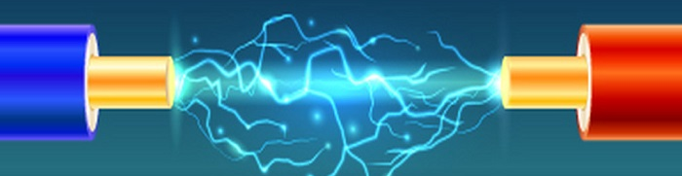
Hồ quang điện và điều kiện tạo ra hồ quang điện
Hồ quang điện là quá trình phóng điện tự lực xảy ra trong chất khí ở áp suất thường hoặc áp suất thấp đặt giữa hai điện cực có hiệu điện thế không lớn.
Hồ quang điện có thể kèn theo toả nhiện và toả sáng rất mạnh.

Slide 14
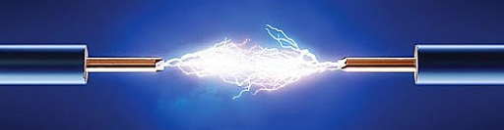
Hồ quang điện và điều kiện tạo ra hồ quang điện
Điều kiện tạo ra hồ quang điện
Dòng điện qua chất khí giữ được nhiệt độ cao của catôt để catôt phát được electron bằng hiện tượng phát xạ nhiệt electron.
Ứng dụng
Hồ quang diện có nhiều ứng dụng như hàn điện, làm đèn chiếu sáng, đun chảy vật liệu, …
Notes:
https://youtu.be/sGv0UqLmwY8

Slide 15
Câu 1. Dòng điện trong chất khí là dòng dịch chuyển có hướng của các
A. electron theo chiều điện trường
B. ion dương theo chiều điện trường và ion âm ngược chiều điện trường
C. ion dương theo chiều điện trường, ion âm và electron ngược chiều điện trường
D. ion dương ngược chiều điện trường, ion âm và electron theo chiều điện trường

Slide 16
Câu 2. Trong các phát biểu sau, phát biểu nào sai ?
A. Ở điều kiện bình thường không khí là điện môi
B. Khi bị đốt nóng không khí dẫn điện
C. Những tác nhân bên ngoài gây nên sự ion hóa chất khí gọi là tác nhân ion hóa
D. Dòng điện trong chất khí tuân theo định luật Ôm

